Slide 1
Mine-ex Spendenlauf am Frauenlauf 2013
«Rennen, damit andere wieder laufen können!»

Slide 2
Frauenlauf & Mine-ex Zwei starke Partner, eine tolle Idee

Slide 3
Die Partner
Frauenlauf und mine-ex

Slide 4
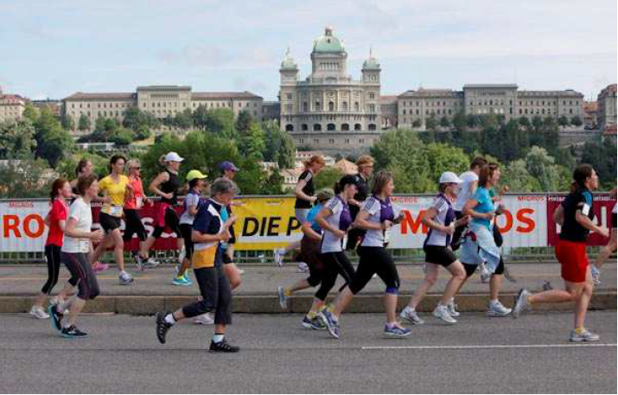
Der Frauenlauf.
Grösster Frauen-Breitensportanlass der Schweiz
Fünftgrösster Laufanlass der Schweiz
Farbenfroher Event mit dem Ziel auf dem Bundesplatz
Sightseeing-Tour durch Bern
Rund 15’000 Teilnehmerinnen
Austragung 2013: 9. Juni 2013

Slide 5
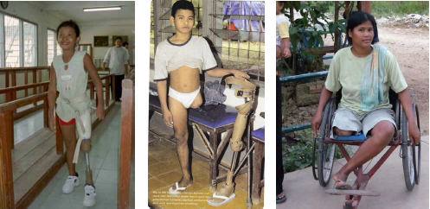
Mine-ex.
Stiftung von Rotary Schweiz: Rotary Mitglieder helfen Minenopfer
Zusammenarbeit mit IKRK, vorranging in Kambodscha und Afghanistan
Jährlich mehrere tausend Minenopfer, wovon 2/3 Prothesen benötigen. Allein in Kambodscha 36’000 Verletzte, 9’000 Amputierte und jedes Jahr neue 240 Minenopfer!
Beitrag mine-ex: CHF 800’000.– pro Jahr plus aktive und ehrenamtliche Mitarbeit.
Verwendung für Ausbildung von Prothesenmacher, Unterhalt von Fabriken für Prothesen-Komponenten, Forschung nach einfachen Mitteln für die Erleichterung des Alltags.

Slide 6
Die Partnerschaft
Das machen wir gemeinsam.

Slide 7
Eine Win-Win Situation.
Win für den Frauenlauf
Rotary sucht aktiv nach neuen Läuferinnen und erschliesst dem Frauenlauf ein neues Segment.
Das Engagement für eine gute Sache hat beim Frauenlauf bereits Tradition und schafft immer wieder zusätzliche Sympathien.
Win für mine-ex
Die attraktive Plattform Frauenlauf schafft Aufmerksamkeit für mine-ex
Der sportliche und persönliche Einsatz von Läuferinnen ermöglicht ein glaubwürdiges Fundraising.

Slide 9
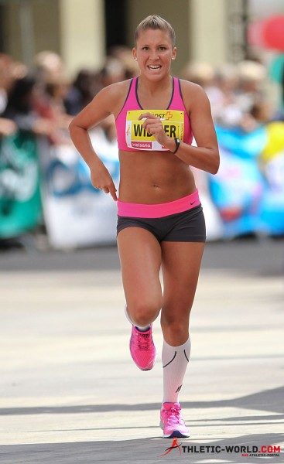
Eine gemeinsame Sache: Fundraising.
Direkt: Ein Franken des Startgeldes jeder Läuferin geht als Spende an mine-ex.
Indirekt: («Spendenlauf»): jede Läuferin sucht selber nach persönlichen Sponsoren für Ihr «Finishing»!

Slide 10
…und noch viel mehr!
Mine-ex-Stand im Village auf dem Bären- oder Waisenhausplatz: Hintergrund und Sensibilisierung
VIP-Brunch am Streckenrand (Casino Bern): Rotarierer treffen auf Prominente und Läuferinnen.
Mine-ex Startblock: Teilnehmerinnen des Spendenlaufs starten deutlich erkennbar mit Mine-ex-Sticker.
Medienarbeit: Der Spendenlauf hat einen festen Platz an der Medienkonferenz
Ausschreibung: Rotary Schweiz sucht aktiv nach Teilnehmerinnen für den Spendenlauf.

Slide 11
Der Spendenlauf
Jede Hilfe ist Willkommen und Frauen im Umfeld haben bestimmt alle…
…Die Tochter, Enkeltochter, Schwiegertochter, Mitarbeiterin, Steuerberaterin, Raumpflegerin, Coiffeuse, Gottemeitschi..Um einige Beispiele zu nennen.
Jede Läuferin sucht «persönliche Sponsoren» im Bekanntenkreis, die sich dazu verpflichten, einen frei gewählten Beitrag an mine-ex einzuzahlen, falls die Läuferin zur Finisherin wird.
Also liebe Damen-Rennen auch Sie damit andere wieder laufen können.

Slide 12
Wie kann ich helfen?

Slide 13
Anmeldung
So werden die Frauen einen Teil vom Anlass
1. Anmeldung für den offiziellen Frauenlauf auf (online bis 29.5.13)
http://www.ryffelrunning.ch/de/sfl
2. Anmeldung für den Spendenlauf
Online auf www.minex-spendenlauf.ch
Oder auf dem Papierweg, Anmeldeformular einsenden an
Ryffel Running Event GmbH, Tannackerstrasse 7, 3073 Gümligen
3. Sponsoren finden
Via minex-spendlauf.ch oder am Lauftag beim Mine-ex Stand

Slide 14
Minex-spendenlauf.ch
Abwicklung des Anmeldeprozesses, der Sponsorensuche, des Inkasso Prozedere über www.minex-spendenlauf.ch
www.minex-spendenlauf.ch ist das Informationstool rund um den Anlass→Was, wie, wo, wer
Abwicklung Wettbewerb: Läuferinnen welche am meisten Sponsoren für sich gewinnen können, werden mit einem Preis belohnt

Slide 15
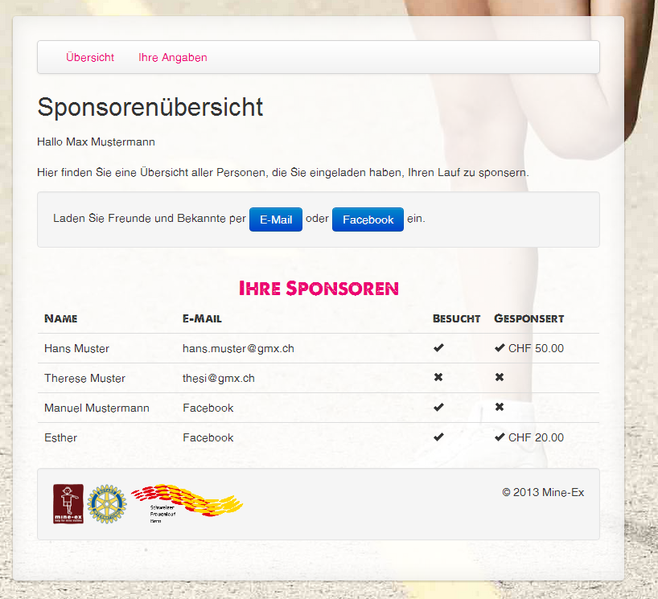

Slide 16
Der Sponsoring Beitrag
Beiträge in Bar können am 9. Juni 2013 direkt am Mine-ex Stand abgegeben oder auf folgendes Bankkonto überwiesen werden:
Rotary Club Bern Rosengarten
Basler Kantonalbank AG
Private Banking Bern
Schauplatzgasse 21
Postfach 5026
CH-3001 Bern
IBAN: CH80 0077 0253 3874 2200 1

Slide 17
Vielen Dank!
Wir zählen auf Ihre Mitarbeit.

Slide 18
Fragen und Antworten
Bin ich automatisch am Frauenlauf angemeldet wenn ich mich für den Spendenlauf registriere?
Nein: Eine vorgängige Anmeldung für den Frauenlauf ist zwingend.
Sehen alle dass ich für Mine-ex an den Start gehe?
JA: Alle Spendenlauf Teilnehmer tragen einen Mine-ex Sticker
Gehen alle Mine-ex Läuferinnen gemeinsam an den Start?
Nein: Jede Läuferin startet in der Gruppe in welcher sie angemeldet ist.
Gibt es alternativen zum rennen?
JA: Es gibt auch Gruppen fürs Walking oder Nordic Walking

Slide 19
Ablauf im Online Tool?
Besuche die Seite www.minex-spendenlauf.ch
Registriere dich kostenlos als Läuferin
Nach der Registration wirst du direkt aufgefordert, deinen Bekannten einen E-Mail zu schreiben.
In der Zwischenzeit erhältst du per E-Mail auch einen Link. Mit diesem kannst du immer wieder ins Tool und E-Mail an Bekannte versenden oder schauen wie viele Sponsoren du schon hast.
Achtung: Link aufbewahren!
5. So jetzt sind deine Bekannten gefordert…

Slide 20
Ablauf im Online-Tool?
6. Deine Bekannten erhalten deine E-Mail und können sich via Link ebenfalls registrieren und dabei den gewünschten Sponsoring Betrag angeben.
7. Du erhältst eine Bestätigung wenn dich ein Freund Sponsoren will.
8. Nach dem Lauf werden alle Sponsoren aufgefordert den versprochenen Betrag auf das Mine-ex Konto zu überweisen.

